Slide 1
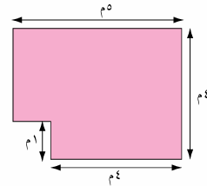
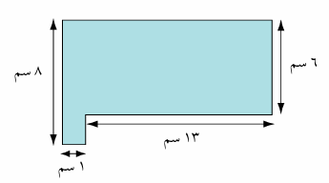
الوحدة السابعة : المساحة والمحيط
7 - 6
مساحة الأشكال المركبة
إعداد : أ. أحمد العطابي

Slide 2

1
معـــــاييـــــــــــــــــــــــــــــــــــــــــــــــــــر النــــــــــــــــــجــــــــــاح
اشتقاق واستخدام الصيغ لمساحة ومحيط المستطيل، ولمساحة المثلث ومتوازي الأضلاع وشبه المنحرف؛ وحساب مساحات الأشكال الثنائية الأبعاد المركبة.

Slide 3
التعلم القبلي
إلى كم شكل يمكن تقسيم الشكل التالي؟

Slide 4
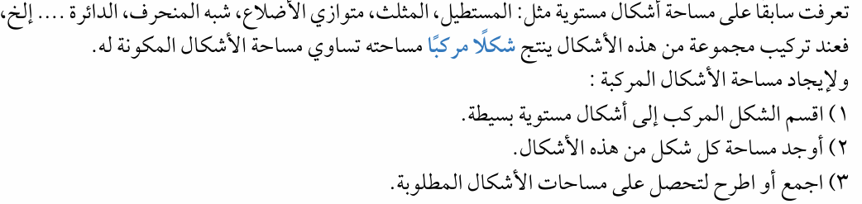
التمهيد

Slide 5
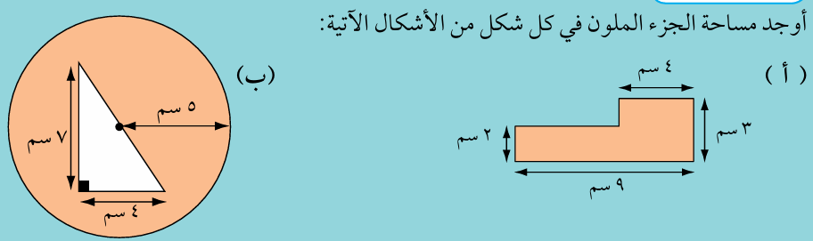
مثال1

Slide 6
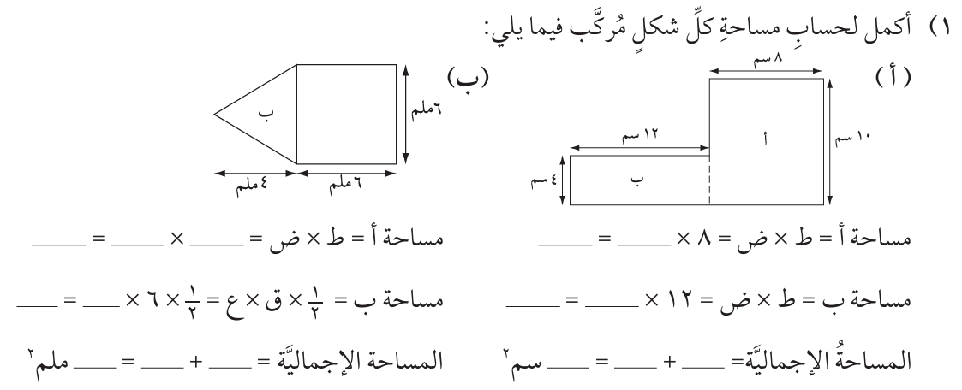
كتاب النشاط ص97

Slide 7
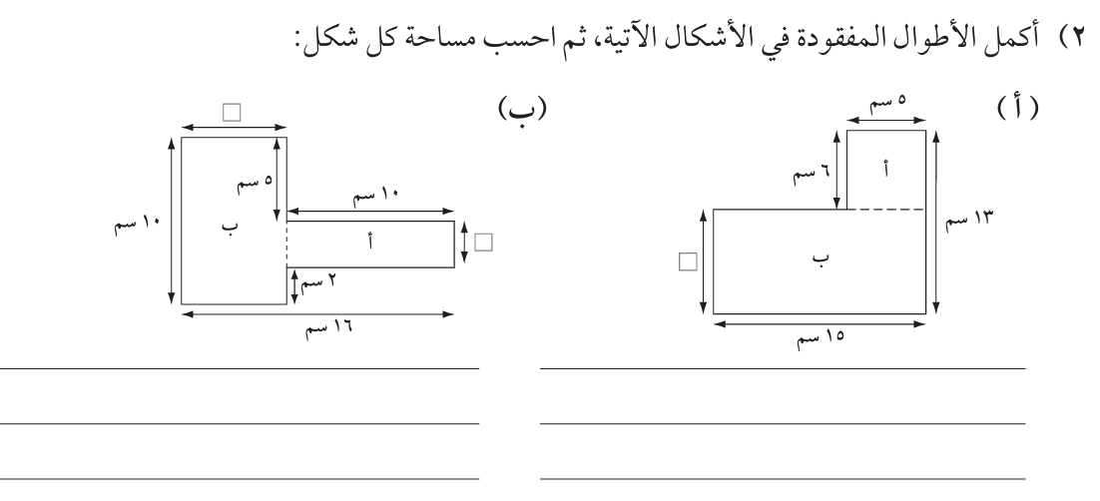
كتاب النشاط ص97

Slide 8
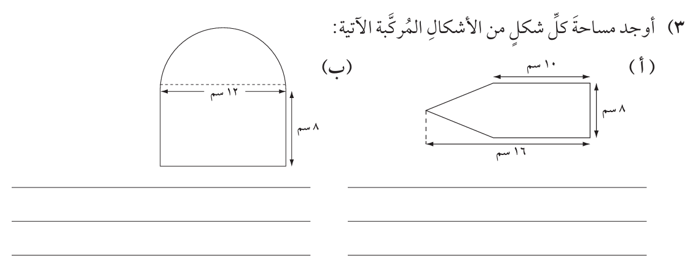
كتاب النشاط ص97

Slide 9
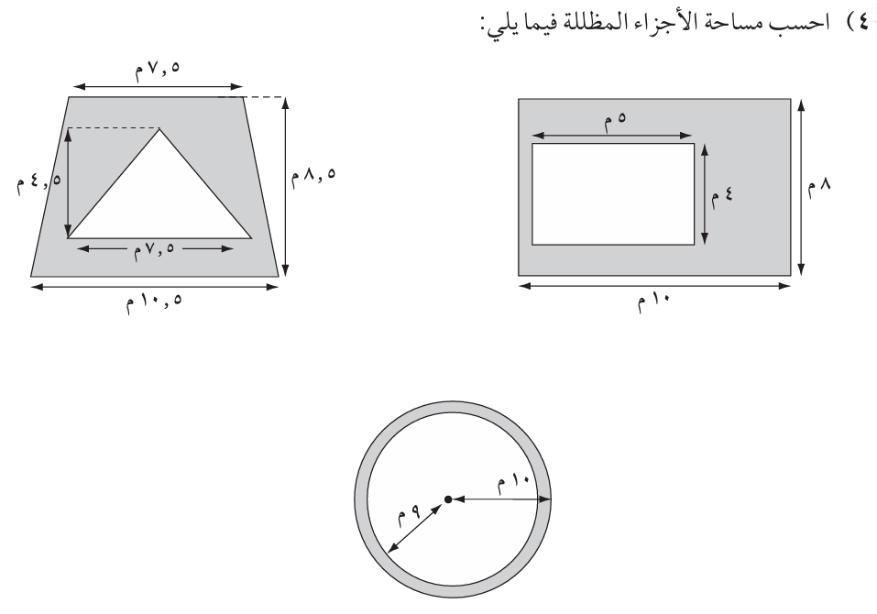
كتاب النشاط ص98

Slide 10
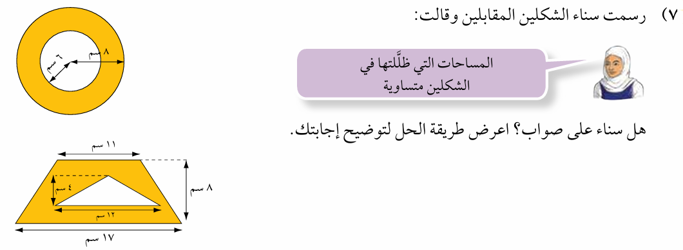
كتاب الطالب ص143

Slide 11

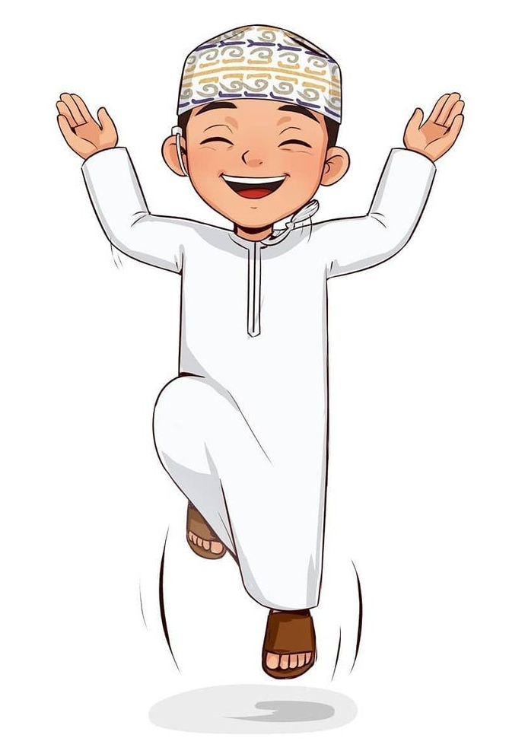
انتــــــــــــــهـــــــــــــــــى
الـــــــــــــــــــدرس

